Slide 1

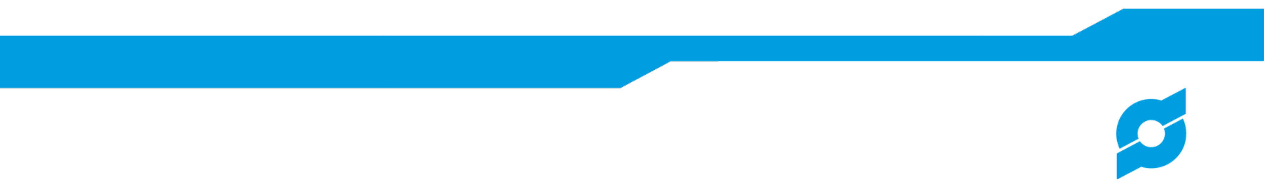
Kurzpräsentation
LDF
Superior Clamping and Gripping

Slide 2
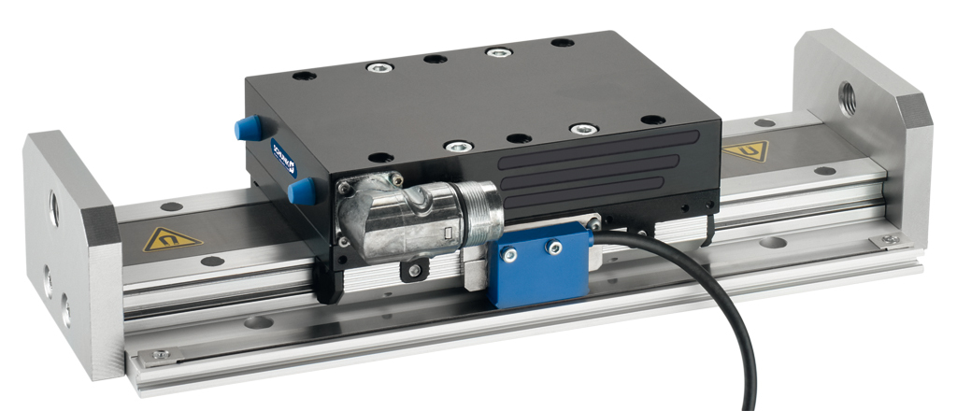
Flachlinearmodul LDF
in besonders flacher Bauweise für Lasten mit
hohem dynamischen Anforderungen

Slide 3
Mehrwerte LDF
Produktmerkmale | Ihr Mehrwert
+15 % Nennkraft gegenüber der Vorgängerversion Absolutes Wegmesssystem erhältlich Kein Hallgebersensor mehr Nahezu keine Verschleißteile Kein mechanisches Spiel zwischen den Antriebselementen Geringes Schwingen und hohe Haltekraft Integrierter Motor und Maßsystem in der Achse Mehrere frei programmierbare Schlitten auf einem Führungsprofil Viele verschiedene Varianten und Optionen (Langschlitten, mechanisch unterstützte Version) erhältlich | leistungsstärkere Module im gleichen Bauraum Keine Referenzfahrten programmieren und fahren weniger Kabel im Kabelsatz, weniger Verschleißteile hohe Standzeit und Zuverlässigkeit des Systems ermöglicht ein hochpräzises Positionieren kürzeste Positionierzeiten und Positionsstabilität minimiert Störkonturen und Platzbedarf ermöglichen außergewöhnliche, kompakte und kostengünstige Antriebskonzepte die optimale Achse für jede Anwendung

Slide 4
Einsatzgebiete LDF
Einsatzlösung | Branchen | Anwendungsbeispiel
Das Achsmodul ist für kleine bis mittlere Lasten mit hohen dynamischen Anforderungen geeignet | Elektro Kunststoff Pharma Automobil Montage von Konsumgütern | Kann als sehr flachen Kreuztisch aufgebaut werden Montage von Kanülen Montage von Diesel-Einspritzpumpen Handhaben von elektronischen Bauelementen bei Prüf- und Bearbeitungsstationen Montage von Einwegrasierer Platinenbestückung Montage von „Trodat“ Stempeln Montage von Lippenstiften Montage von Zahnbürsten

Slide 5
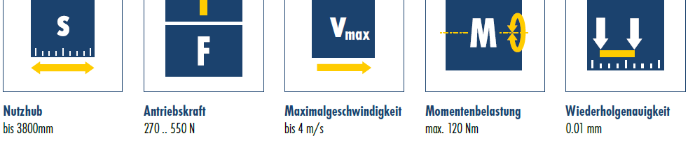
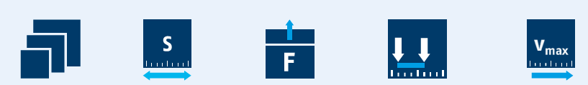
LDF Technische Basisdaten
Baugrößen
100…200 mm
Max. Hub
Bis 3.800 mm
Max. Antriebskraft
Bis 500 N
Wiederholgenauigkeit
0,01 mm
Max. Geschwindigkeit
4 m/s
Antrieb
3­phasiger, elektronisch kommutierter AC­Synchron­Linearmotor. Primärteil als 3­phasiger Cu­Spulenkörper, Sekundärteil als Eisenträger mit Dauermagneten und Schmutzabdeckung.
Wegmesssystem
Berührungsloses, magnetisches Messsystem
Profil
Aluminium­Profil mit geschliffenen Stahlführungsschienen
Schlitten
Aluminiumschlitten, Primärteil und Messsystemlesekopf direkt integriert

Slide 6
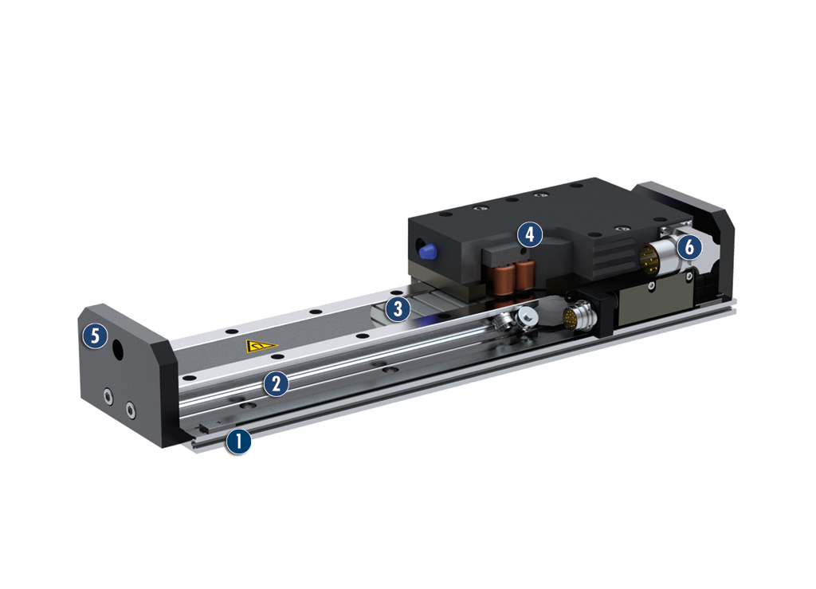
LDF Funktionsprinzip
Funktionsschnittbild
Aluminium Profil
In flacher Bauform
Präzise, polierte Federstahlführungsschienen
für optimale Führungseigenschaften
und Geschwindigkeiten
Integrierte Sekundärteile
mit Hochleistungsmagneten
(4) Kompakter Primärteilschlitten
mit Montageflächen, spielfrei eingestellte
Laufrollenschuhe und integriertem Messsystem
(5) Endplatten
zur Befestigung von Sensoren
und Stoßdämpfern
(6) Motorstecker

Slide 7

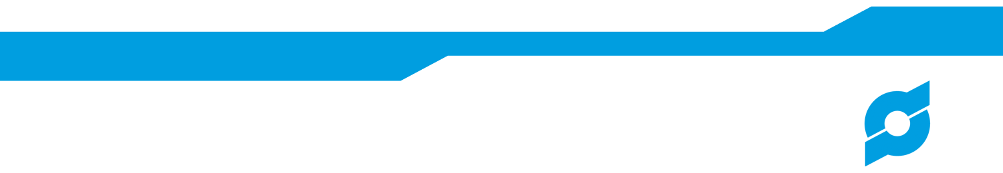


Jens Lehmann, a German goalkeeper legend,
brand ambassador for SCHUNK since 2012
www.schunk.com

